Slide 1
Deep Learning
Learning 2019
2nd season
UBI (SAGA) M2 我妻正太郎

Slide 2
本勉強会の目標
ニューラルネットワークを使った
機械学習の実装のやり方を知る

Slide 3
本日の予定
Google Colaboratory のセットアップ
Google Colaboratoryの説明
GPU, Google Drive との連携
Colaboratory上で機械学習
TensorflowとKerasの説明
Tensorflow + Keras での基本的な機械学習のやり方
転移学習とファインチューニングの説明
ファインチューニングを用いて実戦的な課題に着手

Slide 4
注意事項
アルゴリズムの細かい説明は省きます．あくまで全体の流れを知るということを念頭におきます
今日一発の説明で完全に理解しきる必要はあんまりないと思ってます．いざ機械学習を使う，となった時にリファレンスがわりにしてもらえると幸いです
本日使うコード，ファイル等はGithub，ドライブ両方に上がってます．好きな方からダウンロードしてください
https://github.com/iplab-ubiquitous/DeepLearningLearning2019
https://drive.google.com/drive/folders/1mS8ulDSXpzHr15yg7_xcZ0jkQh9YHo8D?usp=sharing

Slide 5
Google Colaboratory セットアップ
UBI (SAGA) M2 我妻正太郎

Slide 6
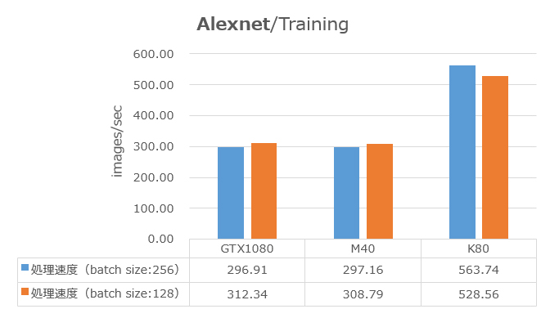
Google Colaboratory (Colab) とは?
Googleが提供しているクラウド上の機械学習用Jupyter Notebook環境
言語はPython
機械学習で使う基本的なライブラリがすでにインストールされている
Keras, scikit-learn, tensorflow 等
無料で強力なGPUが使える
Tesla K80
詳しく知りません．．．調べてください
右図を見ると我妻が研究で使用している
gtx1080より処理が速い？
K80：628800円~ (Amazon)
引用：https://www.hpc.co.jp/library/benchmark/benchmark20160610/

Slide 7
Colabを使うにあたって必要なもの
Googleアカウント
これだけ

Slide 8
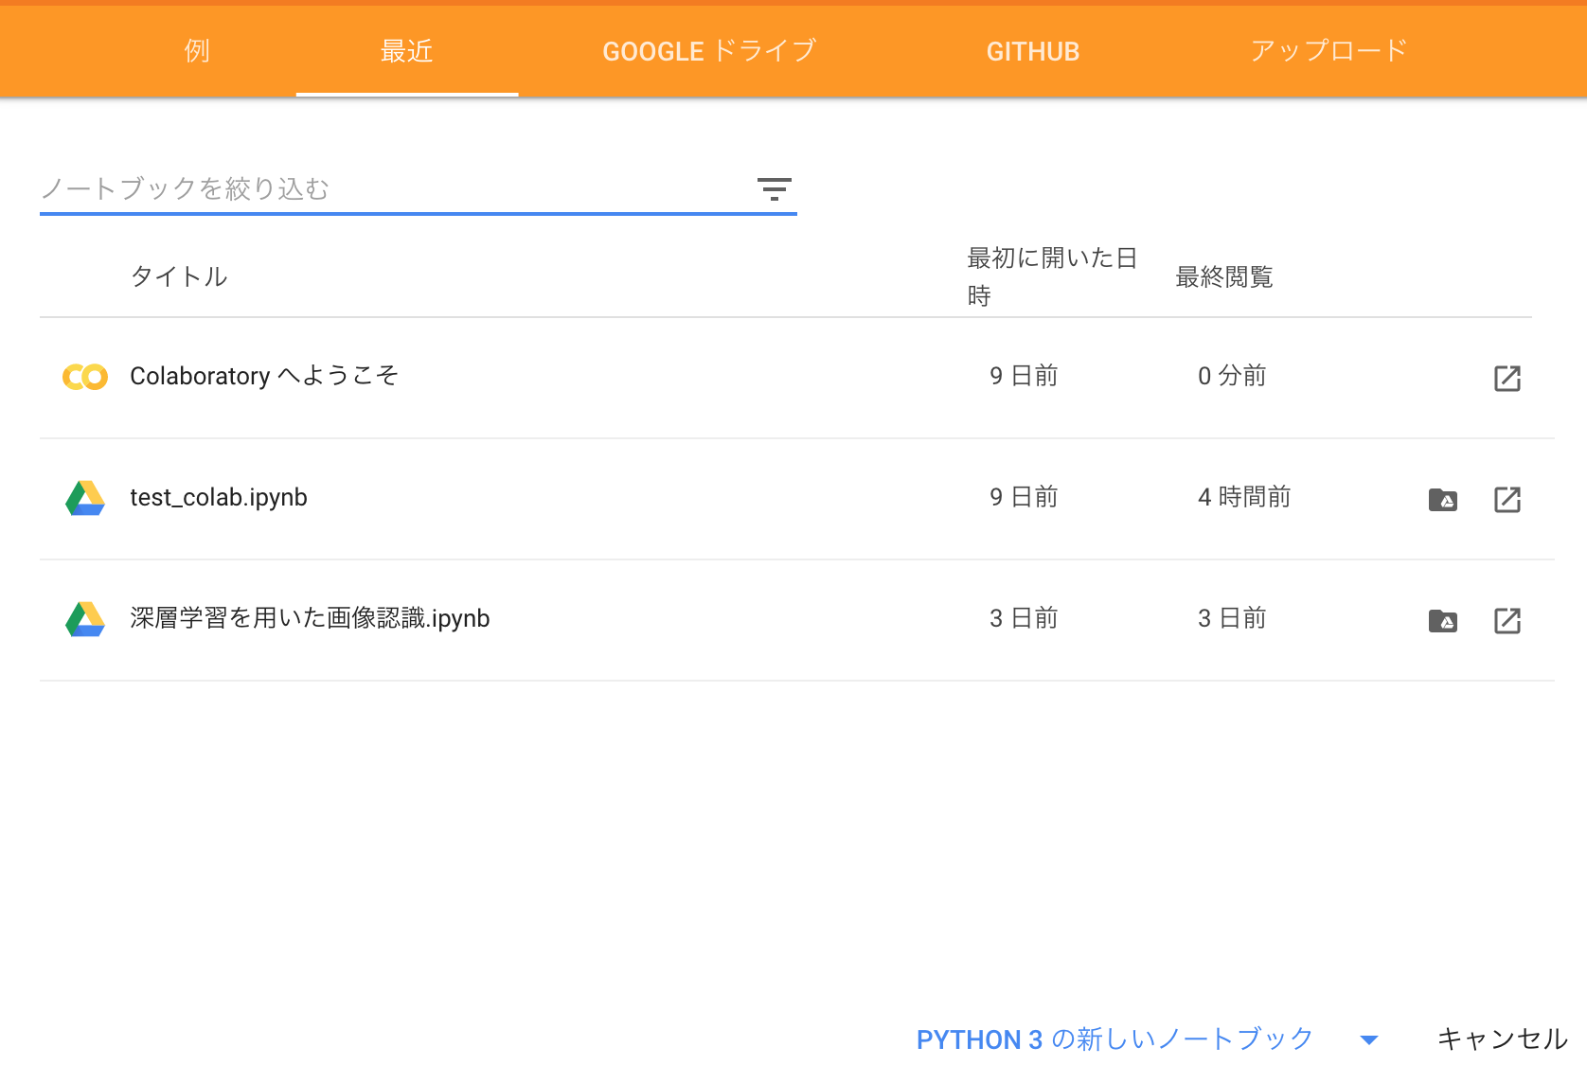
Colabを使う準備 1/5
下記リンクへアクセス
https://colab.research.google.com/
下図の画面が出てくると思うので，下部の「新しいノートブック」からノートブック作成
ドライブのホームディレクトリ直下に「google colaboratory」というディレクトリができて，その下に作ったノートブックが格納される

Slide 9
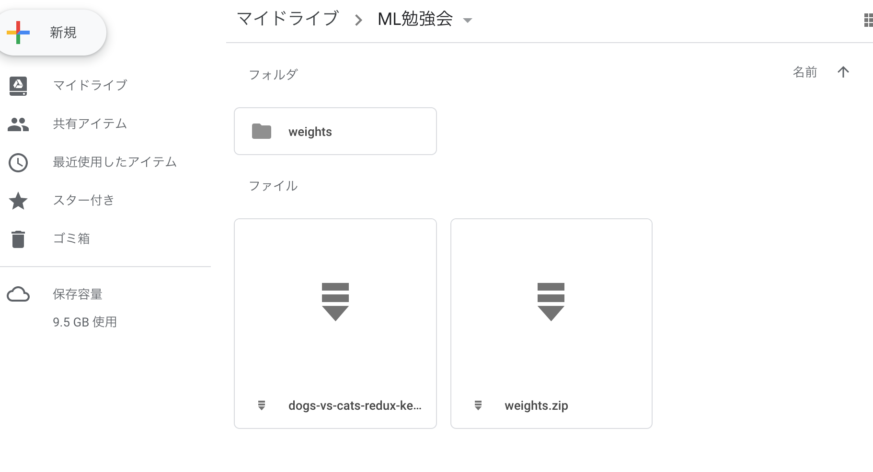
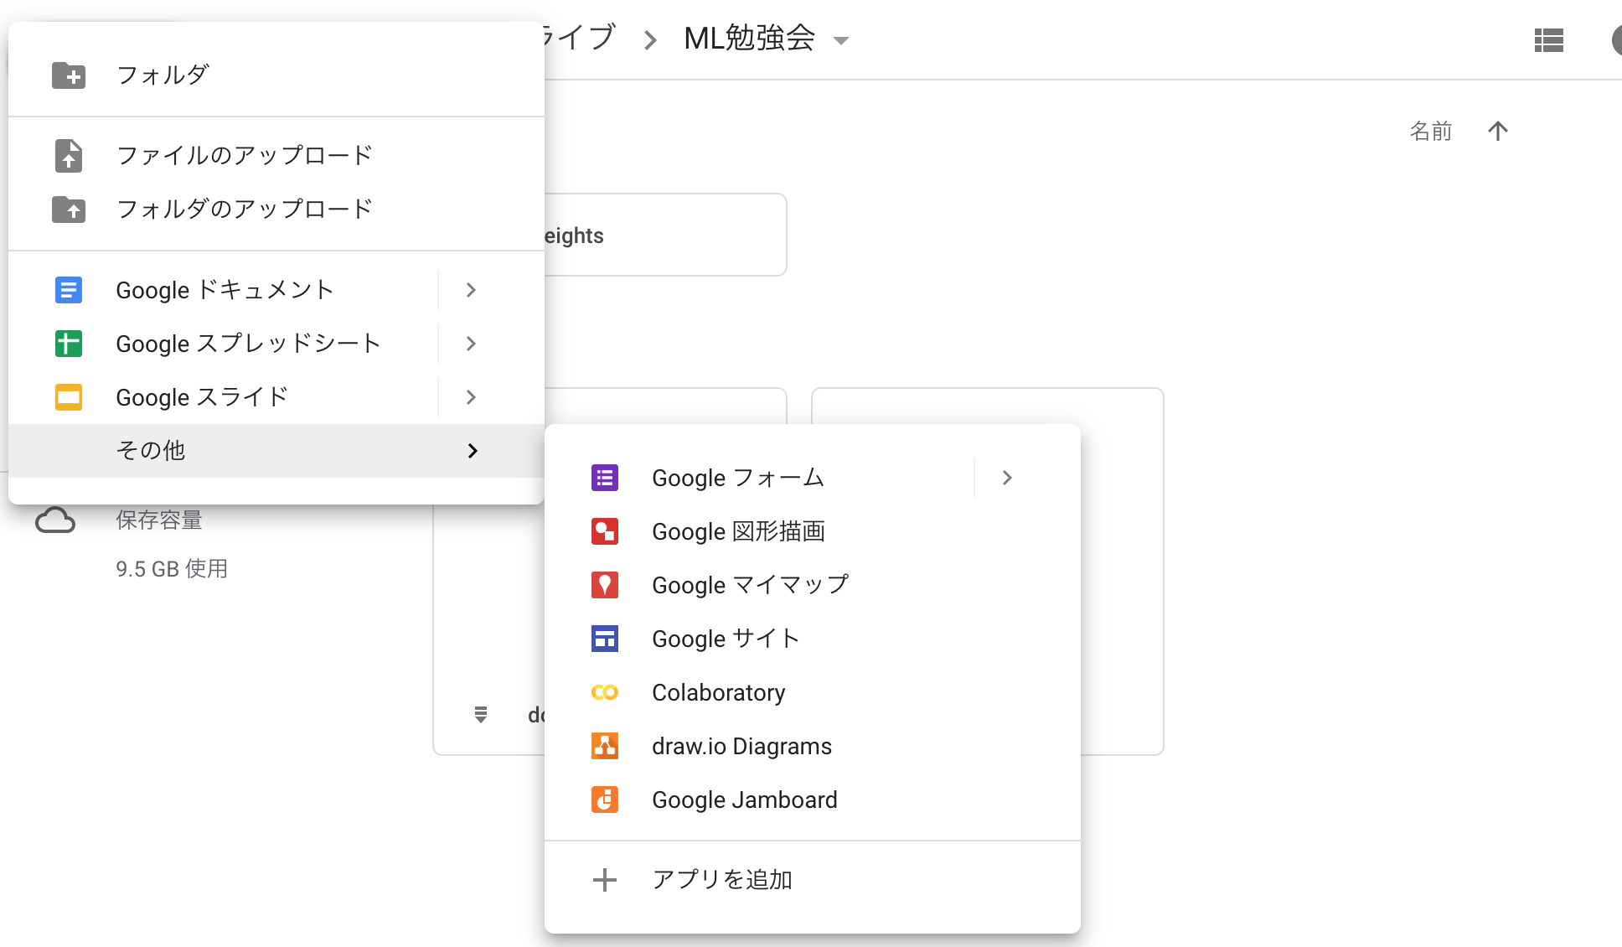
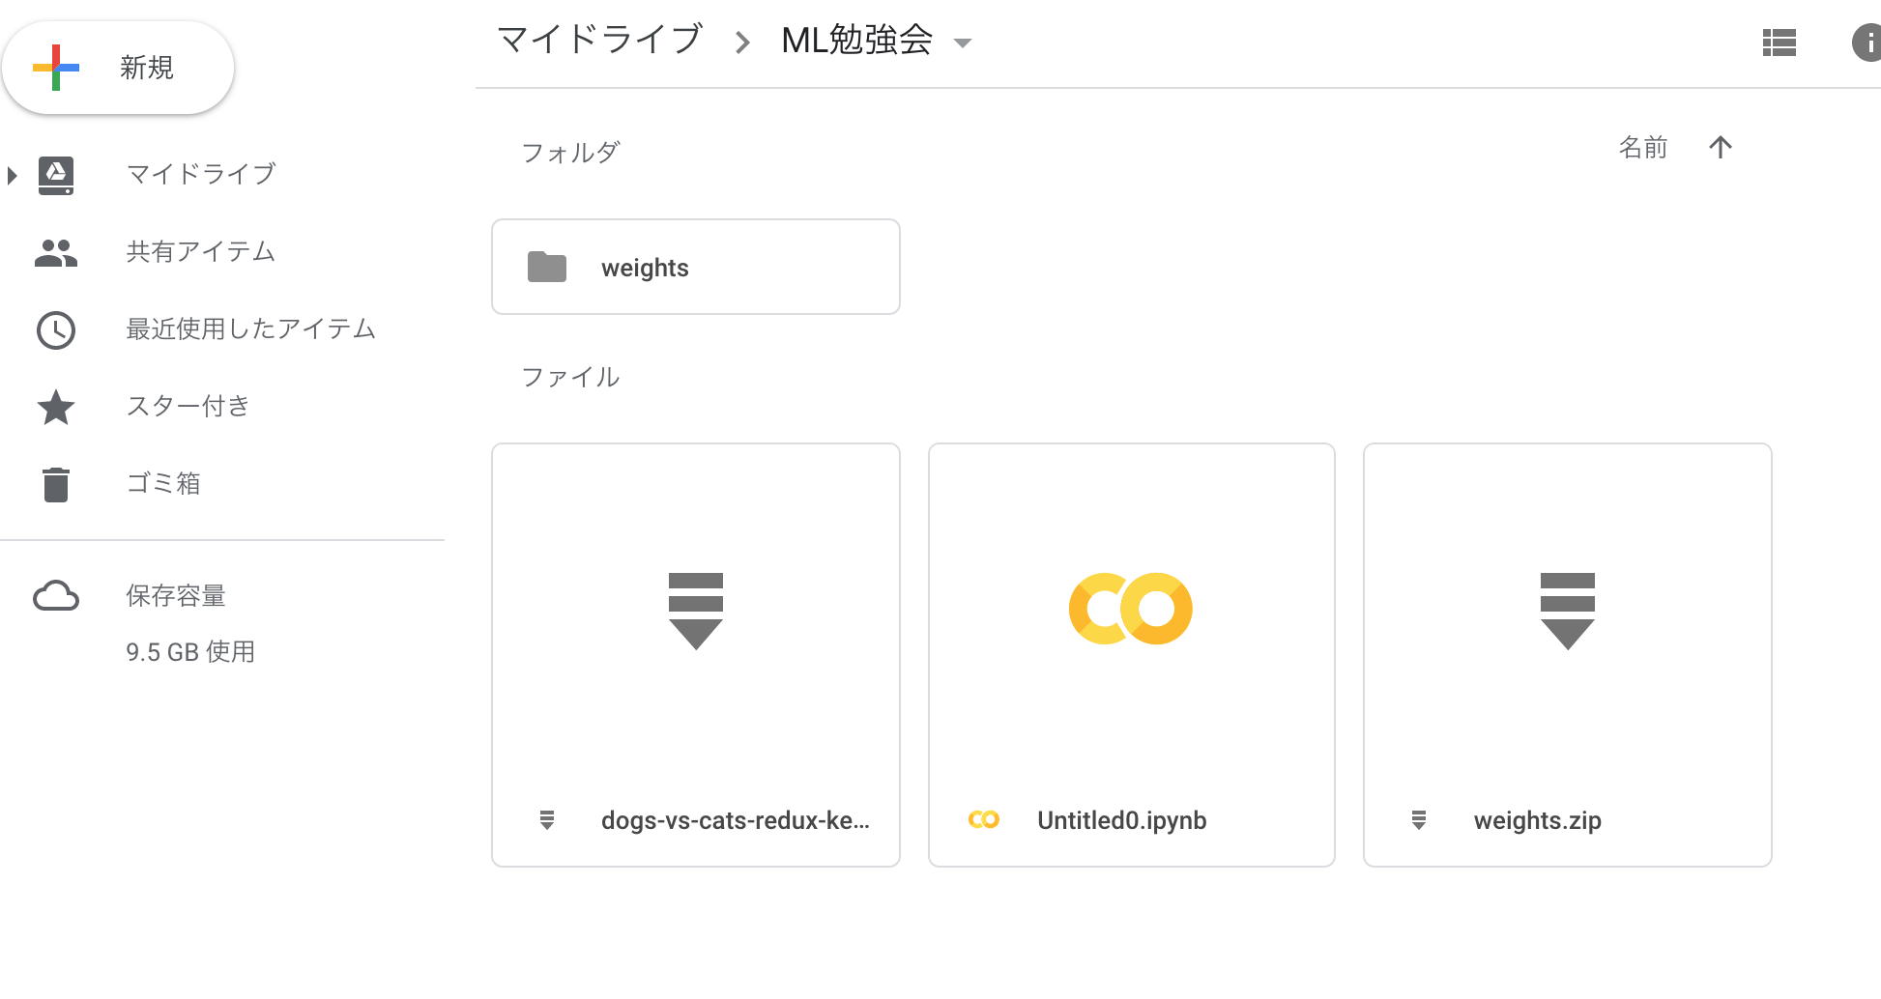
Colabを使う準備 2/5
ノートブック作成はドライブ側からも可能

Slide 10
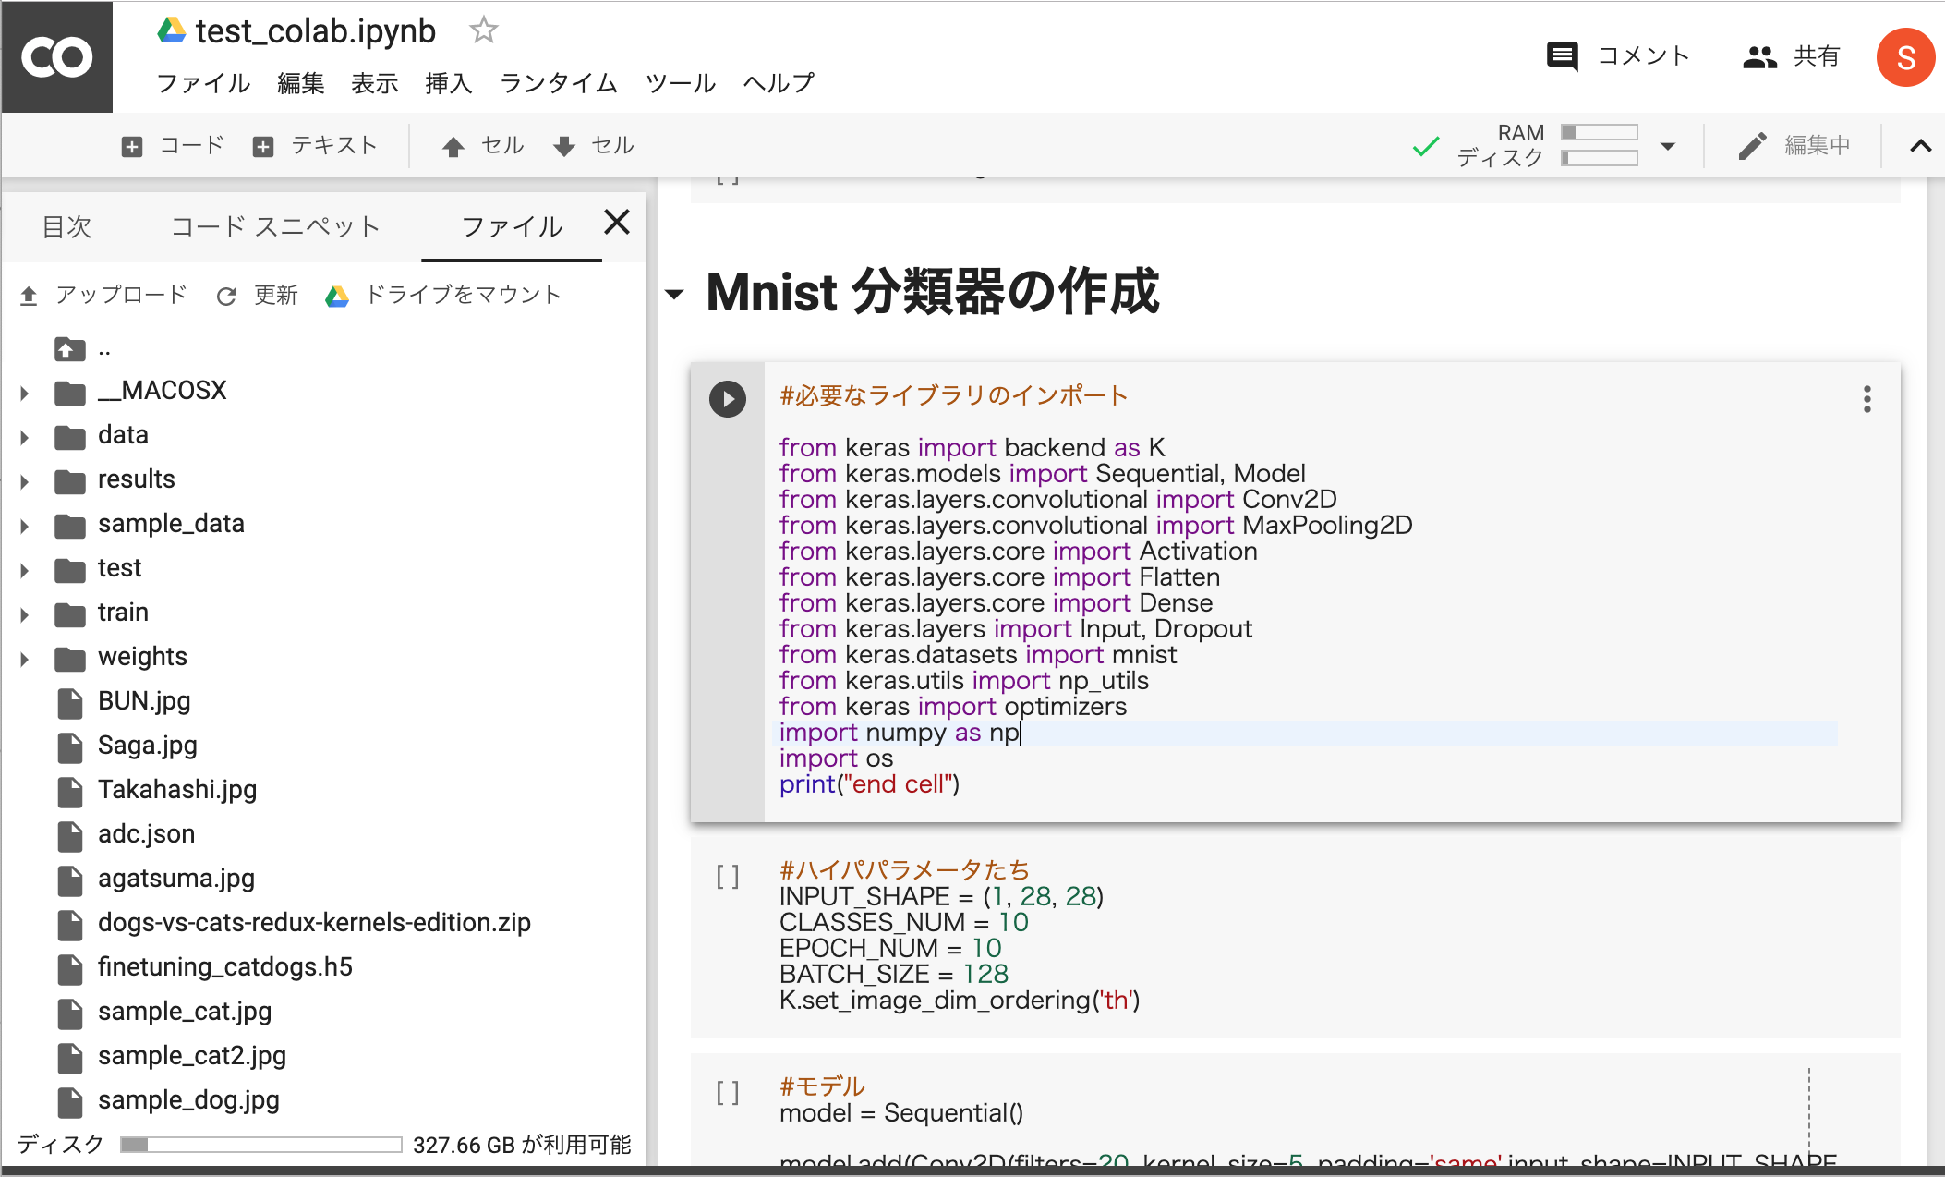
Colabを使う準備 3/5 Jupyterについて
コードを分割して実行できる
分割の単位：セル
図左上「+コード」でセルを追加
セル左上の 再生ボタン (▶️) でセルの中身を実行
セル

Slide 11
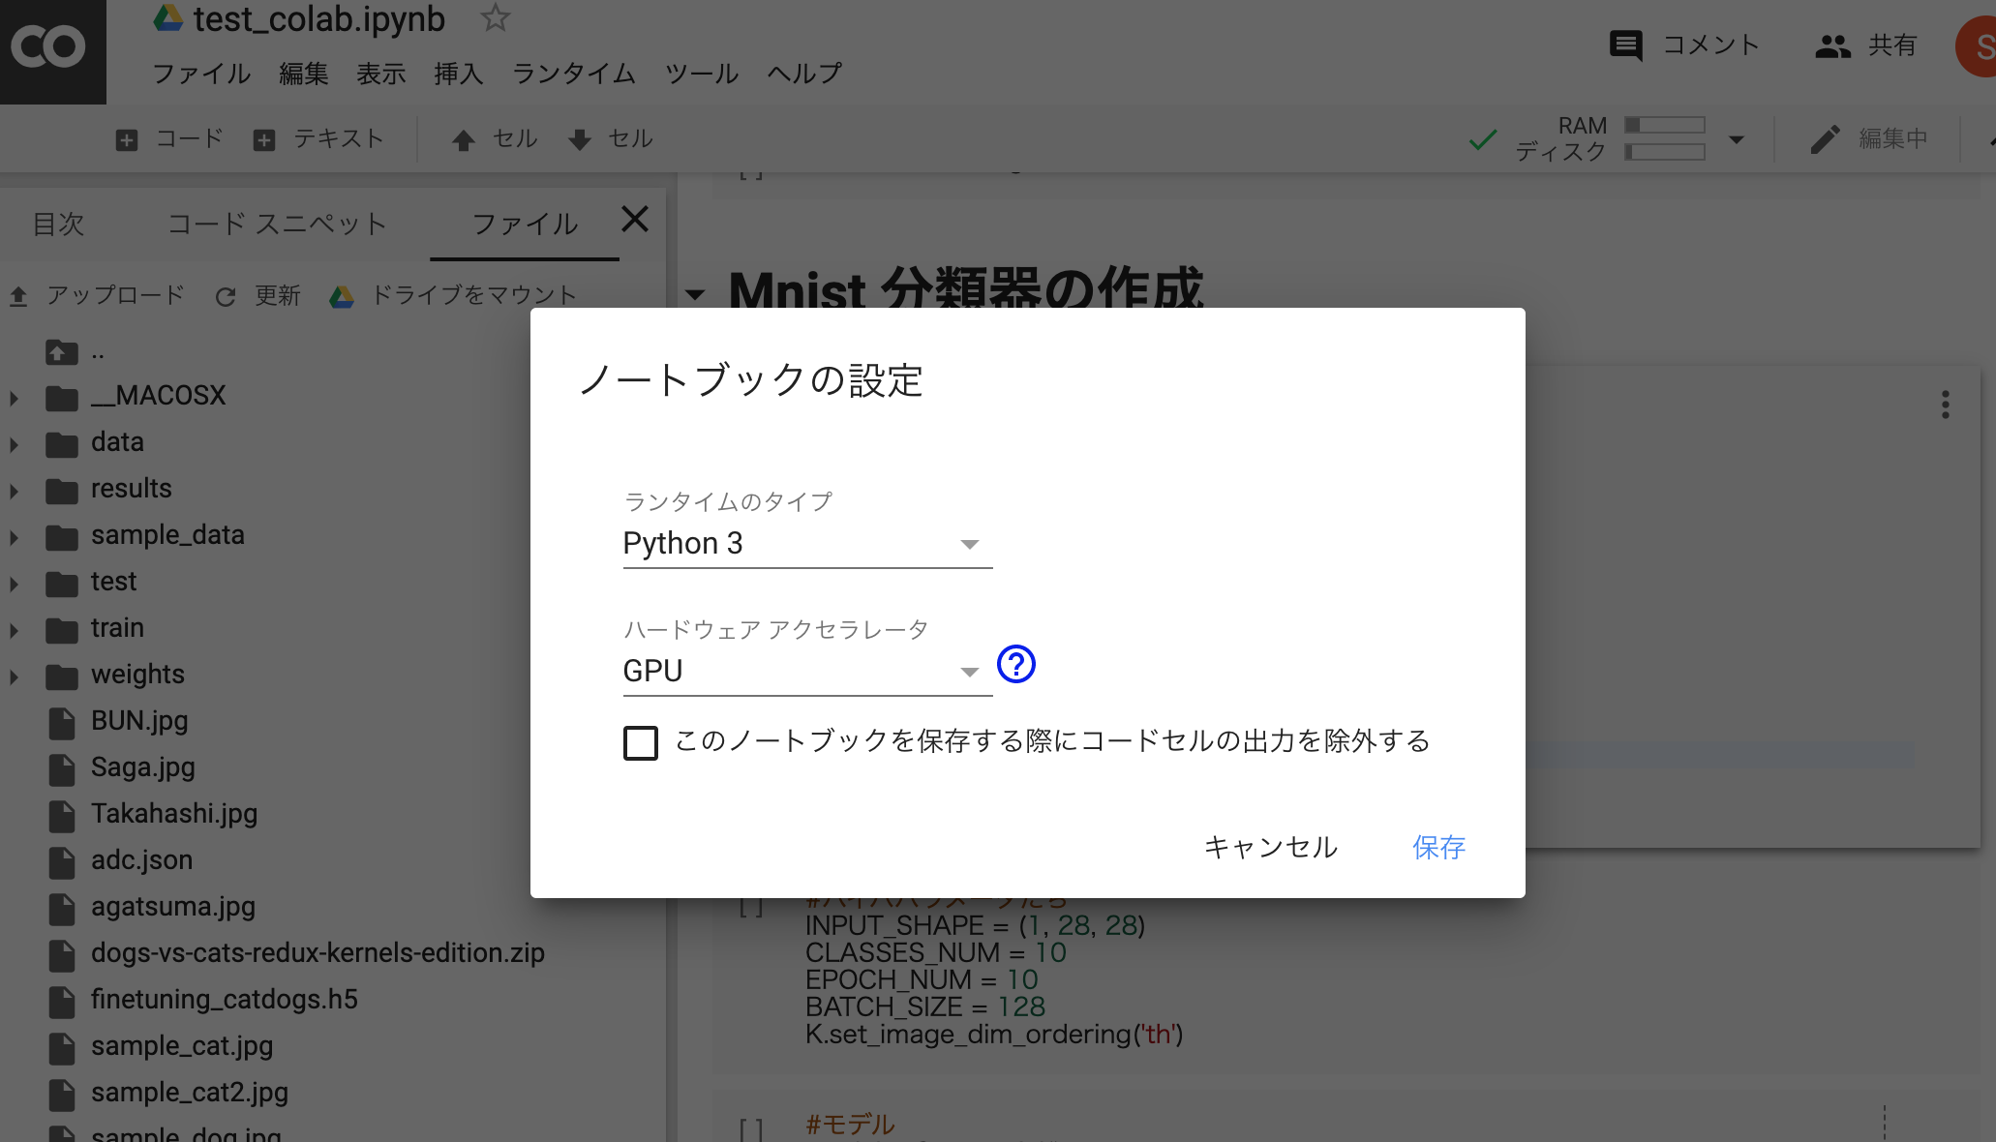
Colabを使う準備 4/5 GPU連携
左上「ランタイム」から「ランタイムのタイプを変更」へ
「Python3」と「GPU」と設定

Slide 12
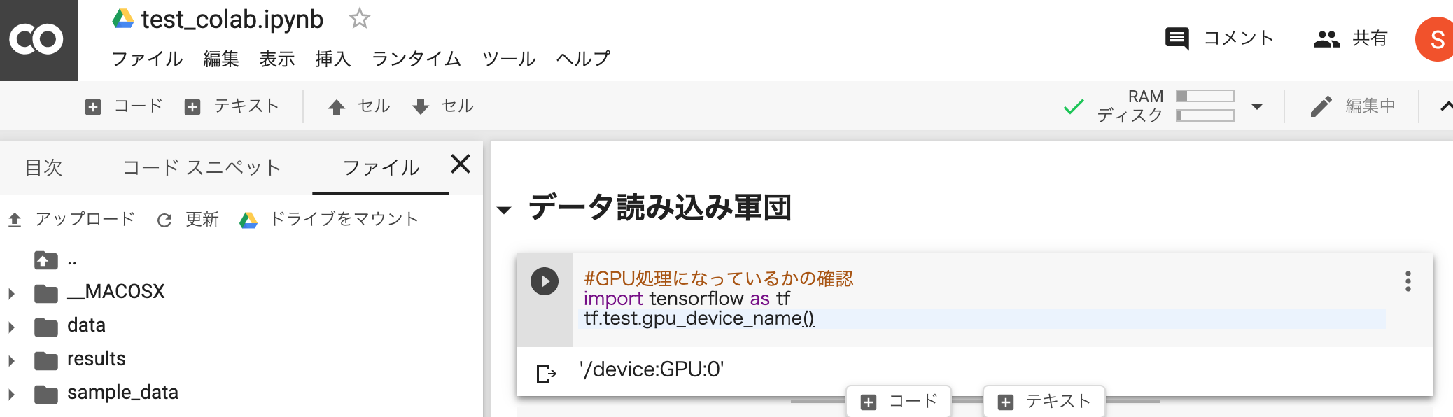
Colabを使う準備 5/5 GPU確認
セルを作成，下図のようにコードを入力し実行
実行結果がセル下部に表示される
‘/device:GPU:0’となればOK
ここら辺のコードはgitにあがってます

Slide 13
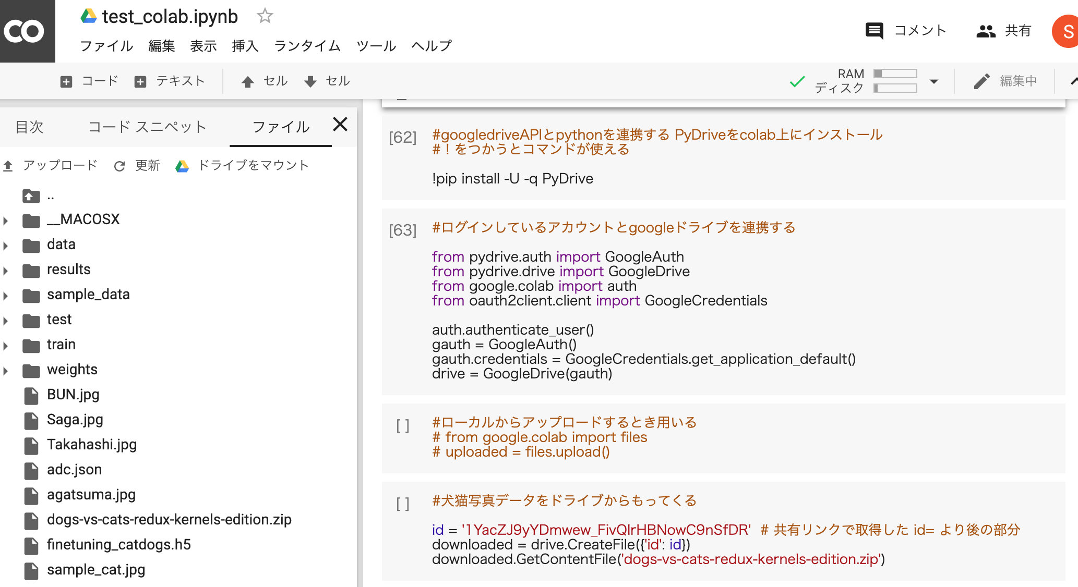
学習用データのロード 1/3
Googleドライブからデータを持ってこれる
ドライブとノートブックを連携させる
Pydriveをクラウド環境に入れる
!pip install –U –q Pydrive

Slide 14
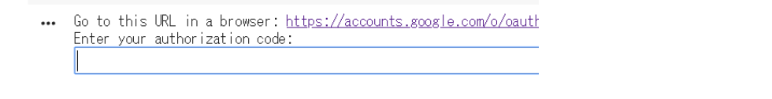
学習用データのロード 2/3
下図赤枠内を実行すると，URLとフォームが出てくる
URLに飛ぶとgoogleアカウントログインフォームが出てくるので，ログイン
ログイン後，コードが出てくるので，フォームに入力
連携完了

Slide 15
学習用データのロード 3/3
赤枠の場所より下のセルを「Mnist分類器の作成」まで全部実行
我妻ドライブから各種データをzipファイルでロード
そのあと解凍
解凍後のデータの一部を抜き出す．抜き出したデータをこの後の学習で用いる
ここから下

Slide 16
ロードしたデータのリセットについて
Google Colaboratoryの制限によりデータが消える
90分でセッション切断 (実行中のセルが止まる，インポートしたライブラリがリセット)
12時間でインスタンスリセット (ノートブック上のデータが消える，環境リセット)

Slide 17
Tensorflow + Kerasで 画像分類
UBI (SAGA) M2 我妻正太郎

Slide 18
Tensorflow? Keras?
Tensorflow
Google作成の深層学習用機械学習フレームワーク
インストールが簡単
GPU連携も比較的簡単
参考文献が豊富
Keras
Google社員作成の深層学習用機械学習用フレームワーク
Tensorflow等をバックエンドとして用いることで動く
コーディングがめちゃくちゃ簡単
処理が遅い
拡張性に乏しい
込み入ったニューラルネットワークを作る際には不便

Slide 19
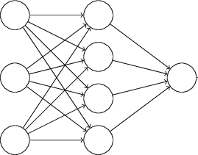
ニューラルネットワークの復習
3種類の層
入力層... データを入力
中間層... データを推測
複数存在する
重みとバイアスを持つ
出力層... 結果表示
出力層の値を損失関数に入力
損失関数の値をもとに各層の重みを更新，各層がより良い値を伝搬できるようになる
入力層
中間層
出力層

Slide 20
Kerasの機械学習の基本的な流れ
Sequentialモデルを用いた機械学習
一番基本的なKerasのモデル
下図Testにテストデータの分類結果が格納される
model = Sequential()
model.add(各種 ニューラルネットワーク層)
model.compile (損失関数，重み更新手法，評価関数等)
model.fit(訓練データ，ラベル，エポック等)
Test = model.predict(テストデータ)

Slide 21
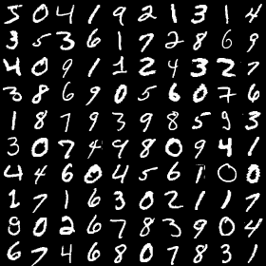
KerasでMNISTを分類 1/
MNIST (Mixed National Institute of Standards and Technology database)
手書き数字データセット
0 ~ 9 までの白黒手書き数字画像 (図参照)
訓練用 60000枚，テスト用10000枚
縦横 28 pixelの画像, データの形は (28, 28, 1)
MNISTの分類モデルを作る
Convolutional Neural Network (CNN) を使う
CNNについて
中間層で畳み込み演算するニューラルネット
畳み込み演算層と，データを縮小しつつ特徴抽出するプーリング層の2種類の層を持つ構成が多い

Slide 22
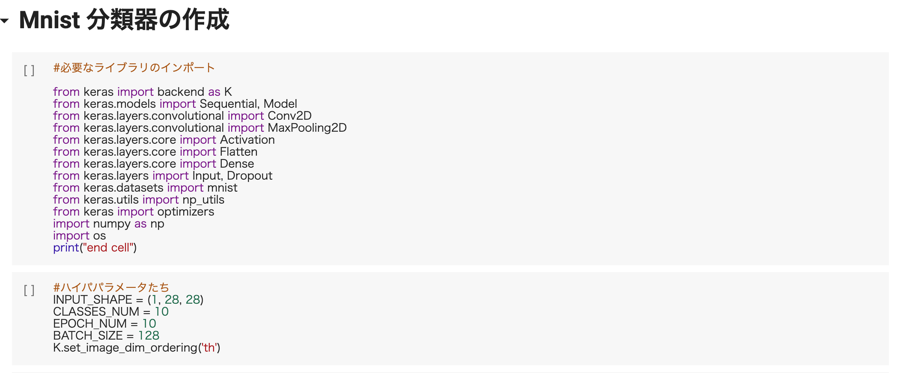
KerasでMNISTを分類 2/
test_colab.ipynb 内「Mnist分類器の作成」参照
https://github.com/iplab-ubiquitous/DeepLearningLearning2019
https://drive.google.com/open?id=1mS8ulDSXpzHr15yg7_xcZ0jkQh9YHo8D
Codes内
以下を実行，必要なライブラリをインポート

Slide 23
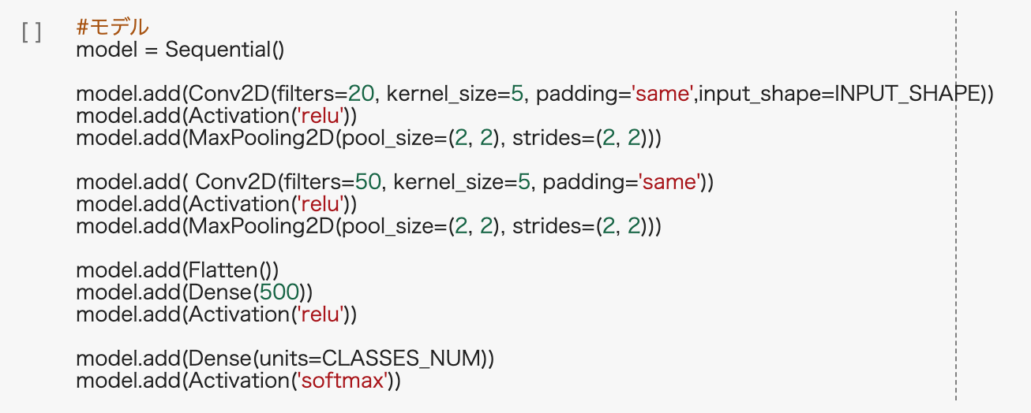
KerasでMNISTを分類 3/
モデルの作成
Conv2D : 畳み込み層, Activation: 活性化関数, MaxPooling2D: プーリング層
Dense : 全結合層
modelに層を一つ一つ add していく

Slide 24
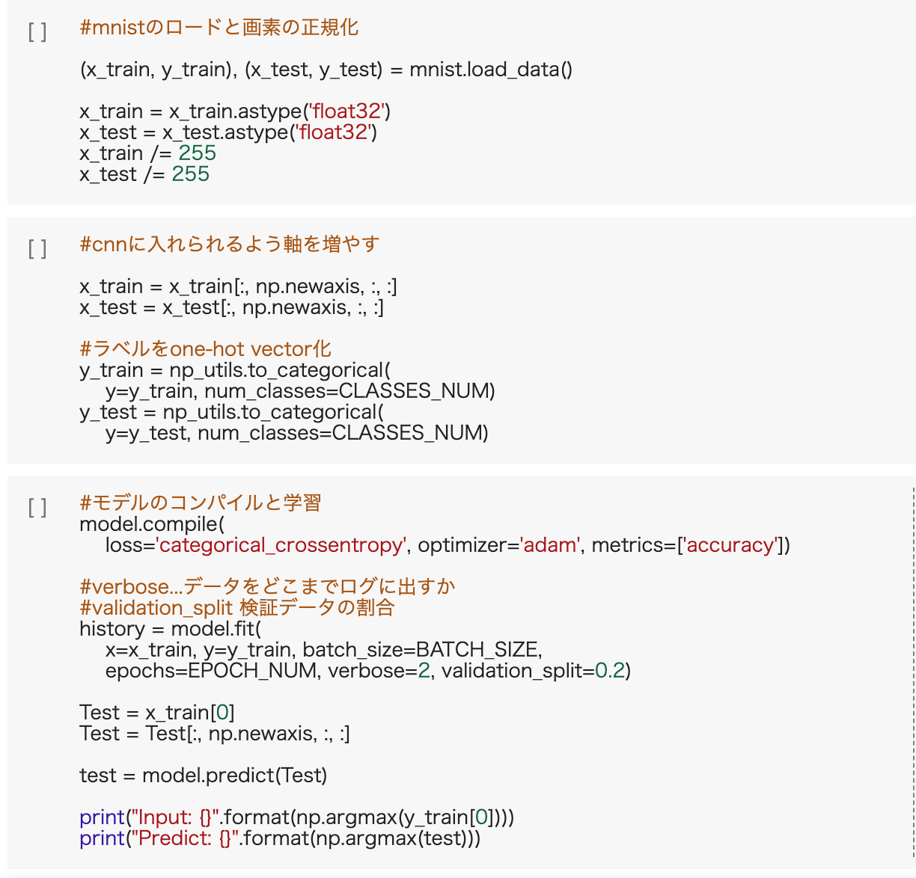
KerasでMNISTを分類 4/
MNISTのロード
ラベルをone hot vector化
正解クラスに対応した場所だけ1，他は0のベクトル
モデルのcompileとfit
試しに訓練データから1つ抜いて predict
predictの戻り値の配列で，一番大きな値を持つインデックスを分類結果とする
[0.1, 0.1, 0.1, 0.5] なら 分類結果は 3

Slide 25
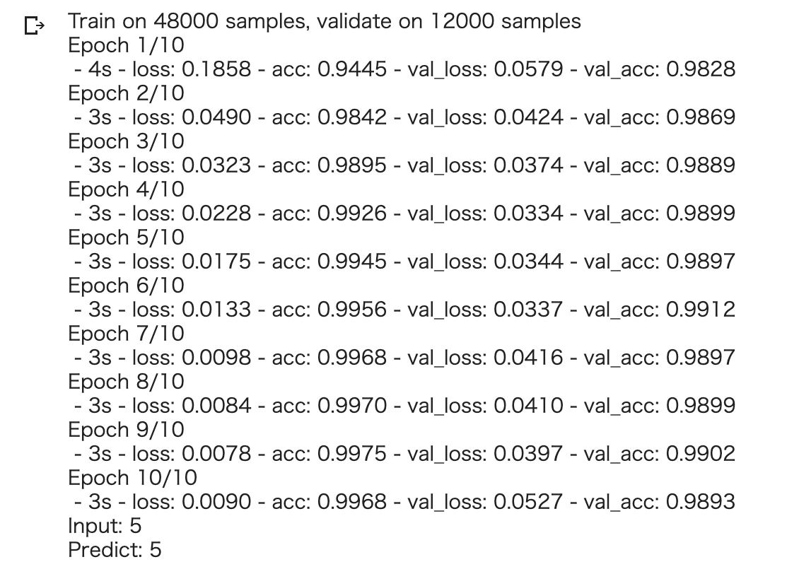
KerasでMNISTを分類 5/
実行結果
検証データ正当率 98%
テストで入れたデータの分類にも成功

Slide 26
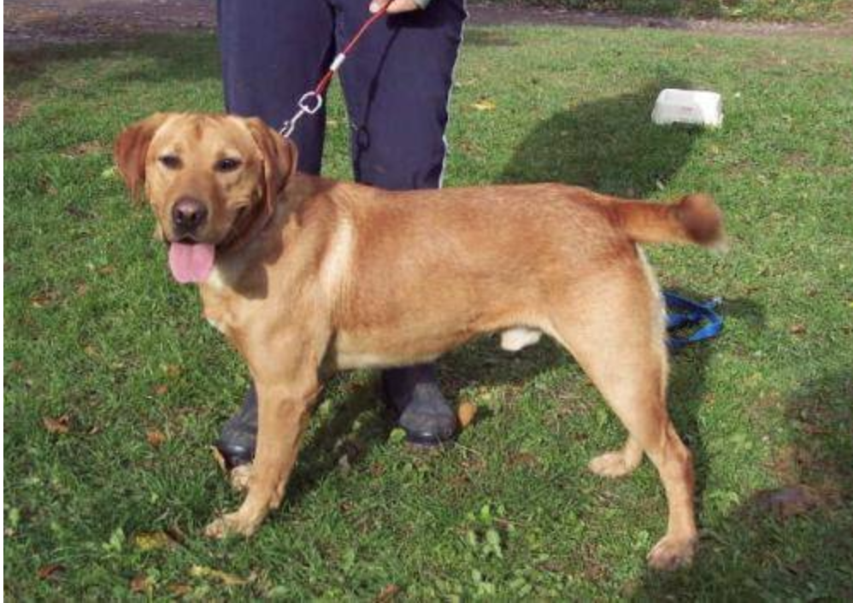
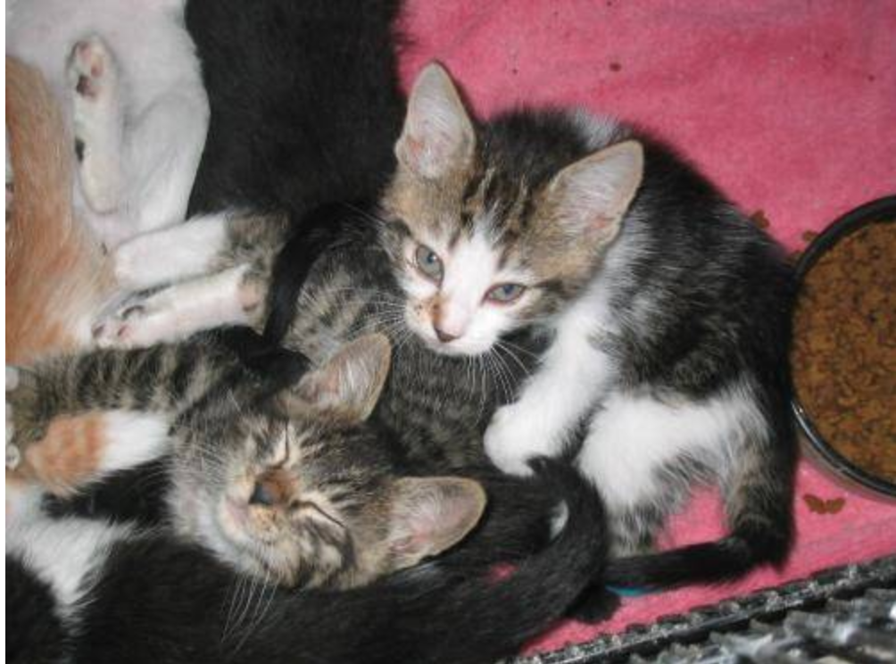
より実戦的な課題
Dogs vs. Cats Redux: Kernels Edition
犬と猫の写真を分類する (例：下図)
Kaggleの課題の一つ，犬猫写真データセットが公開されている
https://www.kaggle.com/c/dogs-vs-cats-redux-kernels-edition
先ほどのMNIST分類の考え方を応用して分類モデルを作る

Slide 27
犬猫分類 1/18
まずは先ほどのMNISTとほぼ同じネットワーク構成で分類モデルを作ってみる
畳み込み層2層 + 全結合層
訓練に使える写真数は 犬1000枚，猫1000枚
検証用で別口に犬400枚，猫400枚ある
本当はもっとあるけど，今回勉強のためにあえて使いません．．．
データ数が心もとないので水増しする
Data Augmentation
画像を回転させたり，反転させたり，サイズ変えたりして水増し

Slide 28
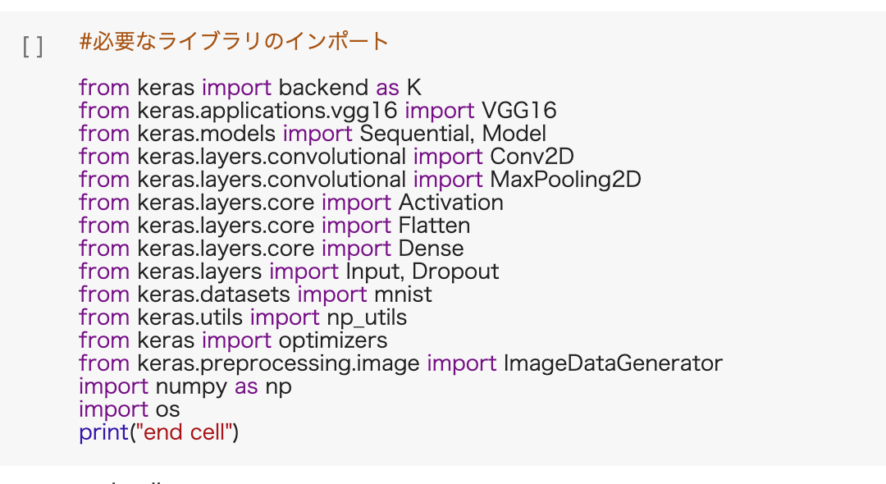
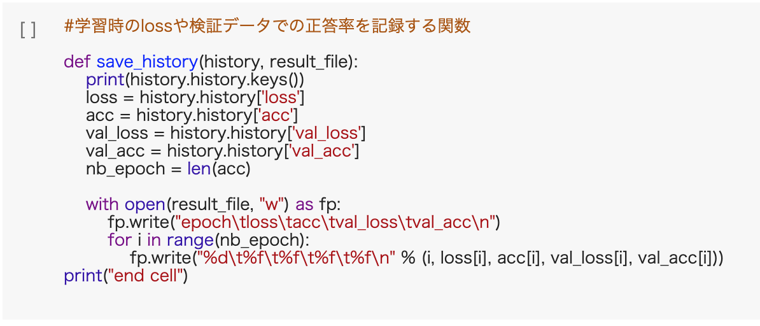
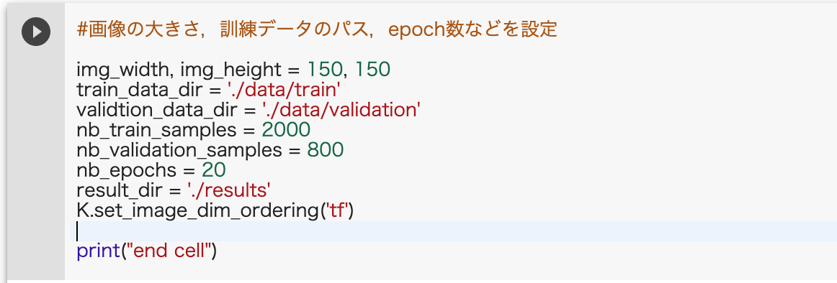
犬猫分類 2/18
以下「犬猫分類器作成」参照
前置き
必要なライブラリのインポート
正答率記録用関数の定義
各種ハイパパラメータ設定

Slide 29
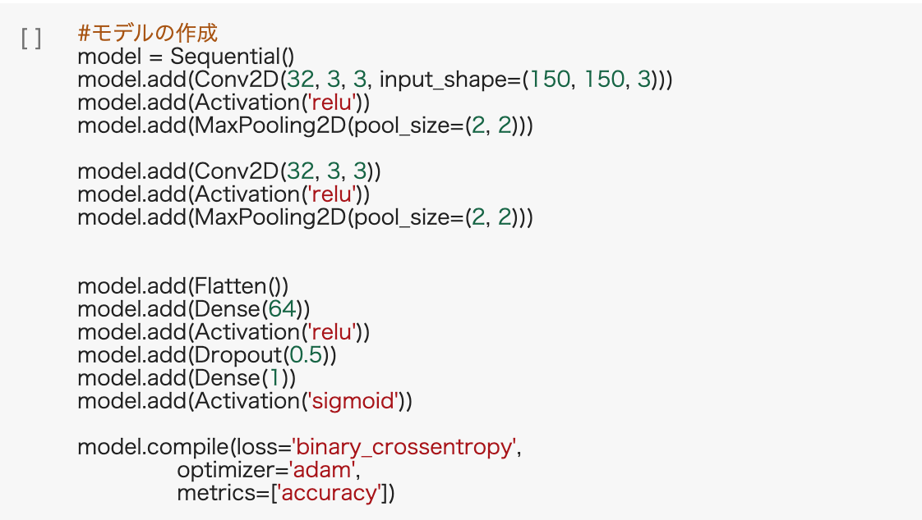
犬猫分類 3/18
自作モデル
畳み込み層2つ
全結合層2つ

Slide 30
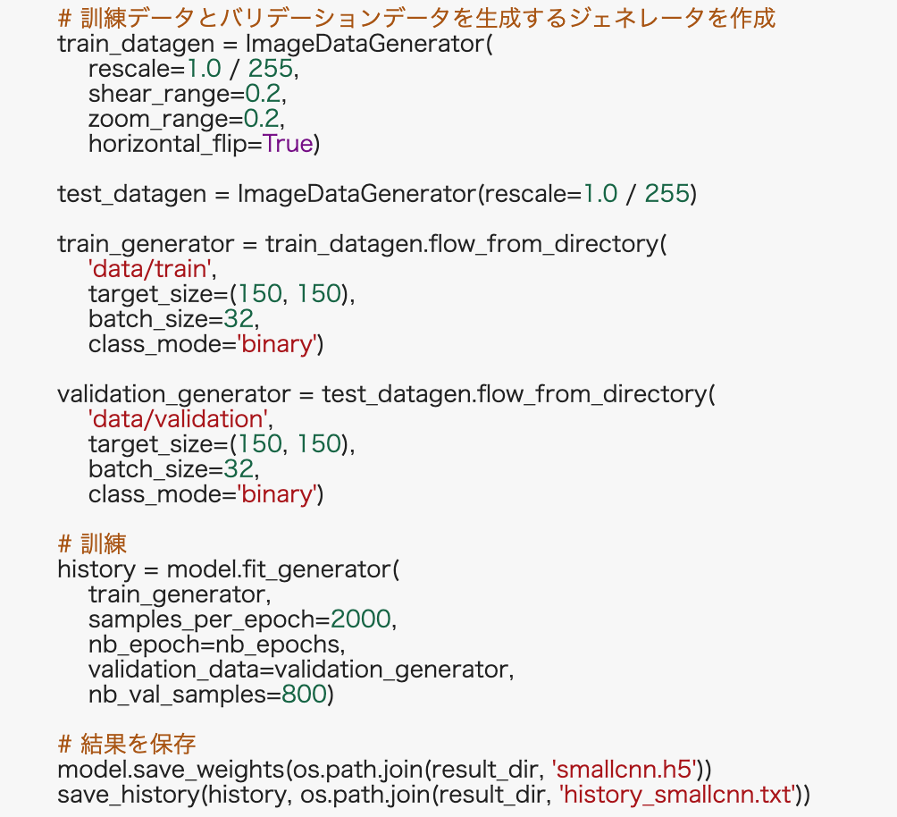
犬猫分類 4/18
データを水増しする
ImageDataGenerator
Kerasの関数
データセットをマイナーチェンジしたデータを無限に作成できる生成器を作成する
引数でどうマイナーチェンジするか決める
ImageDataGenerator(引数)で定義
ImageDataGenerator.flow(引数)で生成器作成
.flow_from_directory(引数)を使うと訓練データを入れた際，生成データにディレクトリ名に対応したラベルを自動でつけてくれる

Slide 31
犬猫分類 5/18
fitで訓練
fit_generator(引数)を使うと，データ生成器を引数にとれる
model.save_weight(引数)で学習した重みを保存
保存した重みをロードすることで，再学習する必要がなくなる

Slide 32
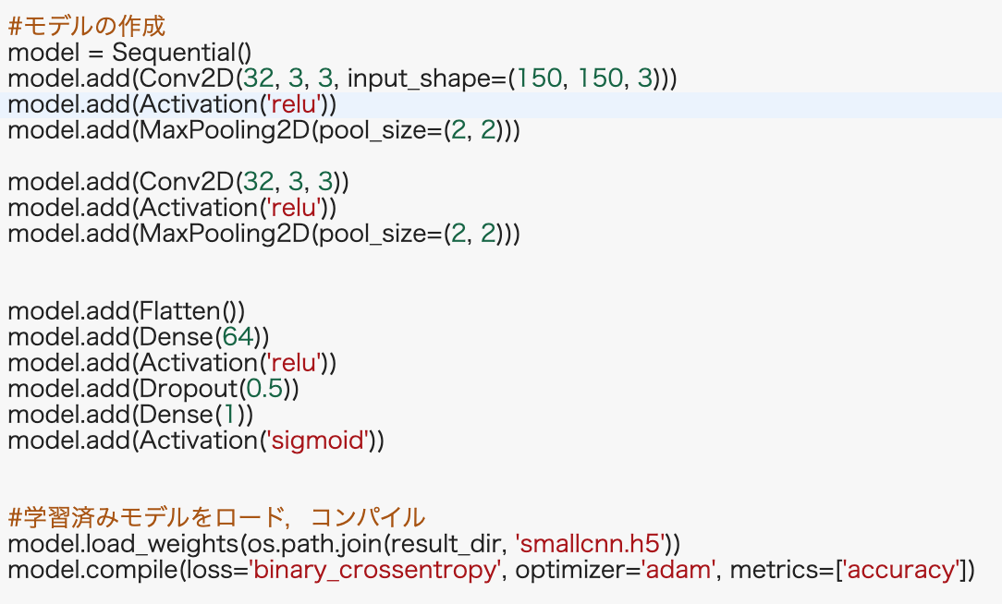
犬猫分類 6/18
「predict」以下参照
保存した重みをロードし，画像を分類してみる
モデルはまた定義する必要がある
モデルを設定したあと，
model.load_weights(引数)で学習済みモデルをロード
model.compileでモデル定義

Slide 33
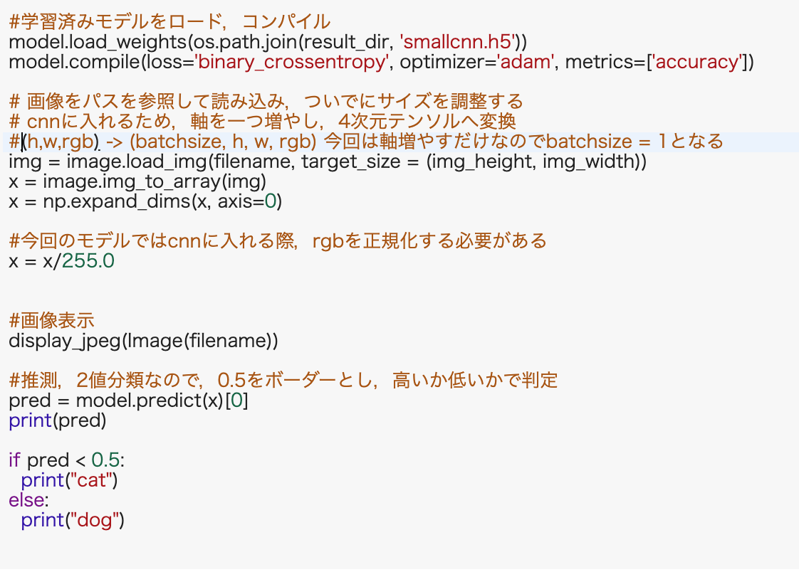
犬猫分類 7/18
CNNに入るよう，画像の形を調整
軸増量
値の正規化
model.predict(引数)で分類
今回2値分類なので，CNNの出力を1つにし，その値が高いか低いかで判定する
多クラス分類したい場合は，CNNの出力を分類したいクラス数に合わせる必要がある

Slide 34
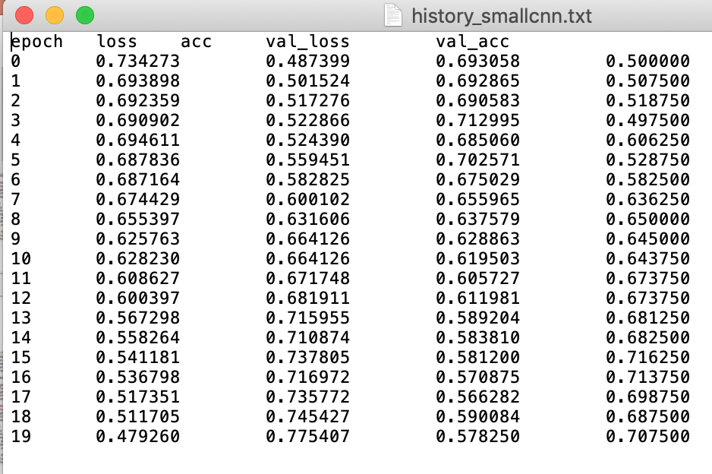
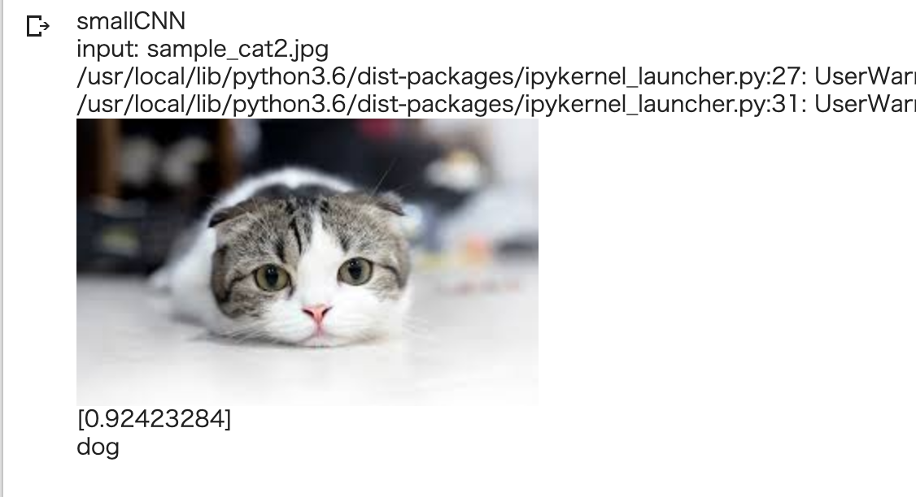
犬猫分類 8/18 自作モデルの結果
検証データで 70%の正答率(右上)
あれ，間違えてる．．．(右下)

Slide 35
犬猫分類 9/18 改善策の検討
パラメータチューニング
下に考えうるパラメータを列挙する
epoch数，ミニバッチサイズ，畳み込みフィルタサイズ，フィルタ枚数，畳み込み総数，プーリング層数，全結合総数，全結合ノード数，Dropoutの有無 etc etc...
CNNを使うのが本当に正しいのか？
結論：チューニングはめんどくさい
チューニングなしで解決できる策を考える
解決したい課題と関連していて，かつ，うまくいっているモデルを流用する -> 転移学習

Slide 36
転移学習とファインチューニング
転移学習
機械学習モデルを流用して問題解決を行う
イメージ：課題Aのために作られたモデルをうまくつかって課題Bの解決を試みる
ファインチューニング
機械学習モデルを流用したのち，解決したい課題に合わせて，流用したモデルを再学習する
イメージ：課題Aのために作られたモデルの重みを課題Bの訓練データを用いて更新，モデルを課題Bに適応させることで課題Bのより効果的な解決を試みる

Slide 37
犬猫分類 10/18 VGG16のファインチューニング
VGG16
畳み込み層とプーリング層合わせて16層のCNN
数々の画像処理コンテストや研究で実績あり
大型画像データセット，CIFAR-10を学習したモデルの重み，構成がKerasに用意されている
CIFAR-10を訓練データとして学習したVGG16をファインチューニングする
CIFAR-10には動物の画像も含まれており，動物である犬と猫の特徴を効率的に抽出できる可能性が高い
ファインチューニングすることで，犬と猫に特化させる

Slide 38
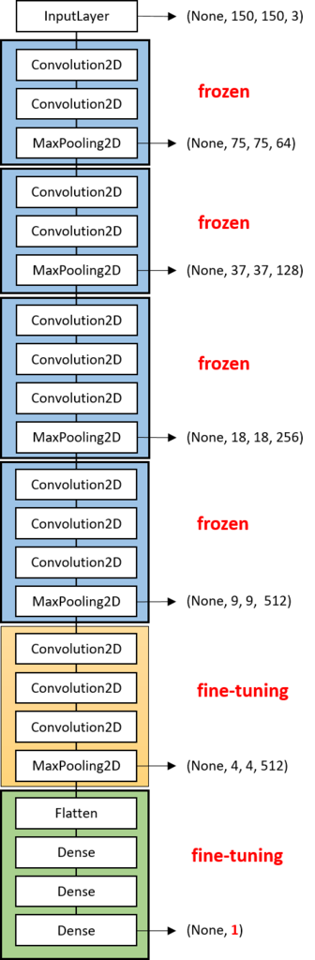
犬猫分類 11/18 VGG16のファインチューニング
具体的な学習の戦略
最後の畳み込み層4つと全結合層のみを学習させる
他の層は学習させず，あくまで特徴抽出器として用いる
CNNにおいて，浅い層ではデータの大まかな形，深い層ではデータの本質的特徴を学習していることが知られている．深い層だけを学習することで，効率的にモデルを犬と猫に特化させる
出典：http://aidiary.hatenablog.com/entry/20170110/1484057655

Slide 39
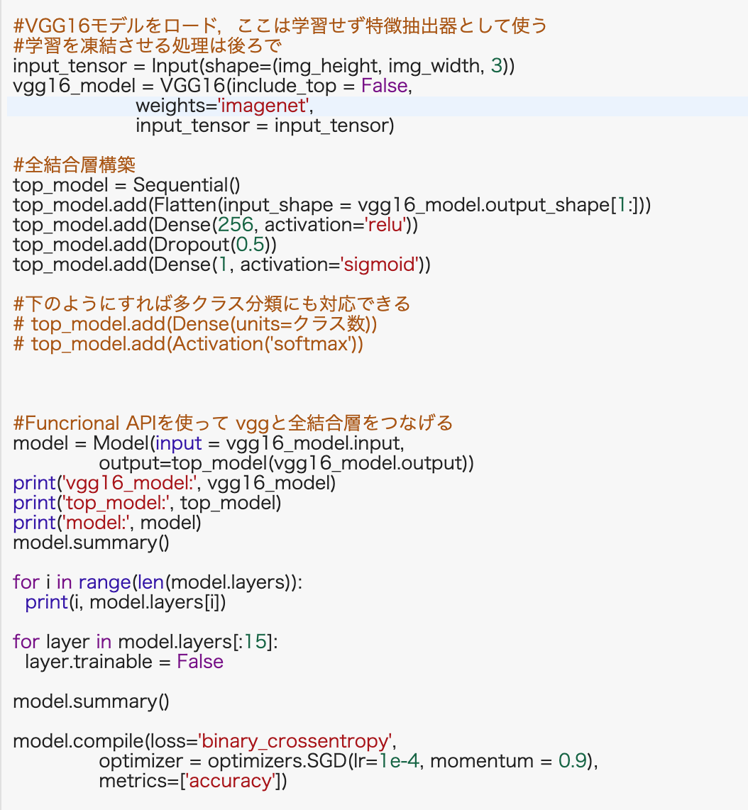
犬猫分類 12/18
「VGG16のfinetuning」参照
KerasにあるVGG16の重みと構成を流用
VGG16(引数)
Functional APIを用いてVGGと全結合層を連結
Model(input = X, output =Y)とすることで，X~Yのモデルの処理を全て繋げて行ってくれる
model.layersで各層に干渉可能
layer.trainable = False とすると，その層の重みが更新されなくなる

Slide 40
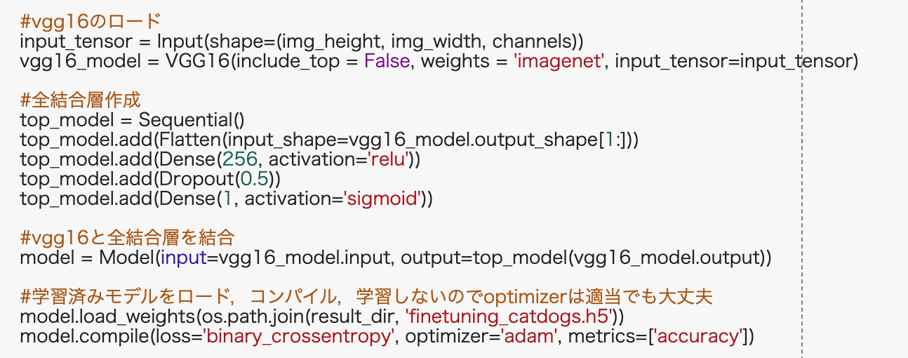
犬猫分類 13/18
predict
自作モデルの時と基本的には変わらない
モデルをVGGのものにする

Slide 41
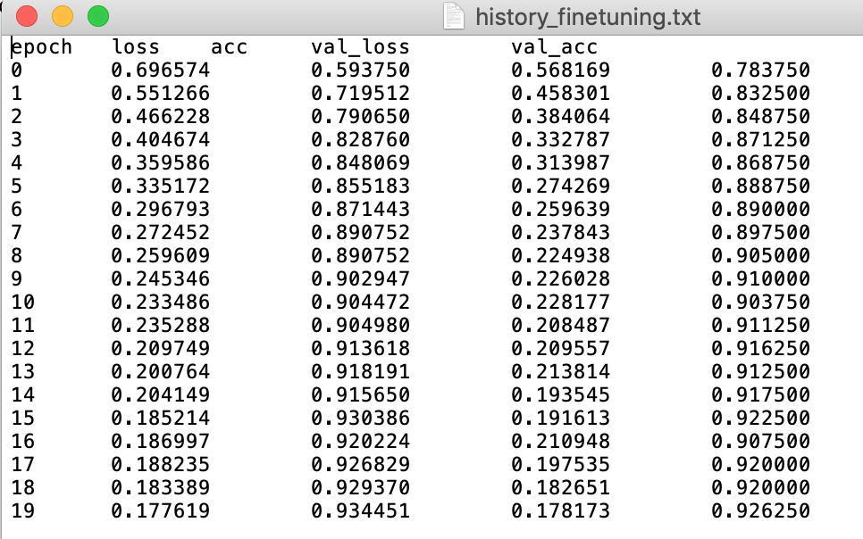
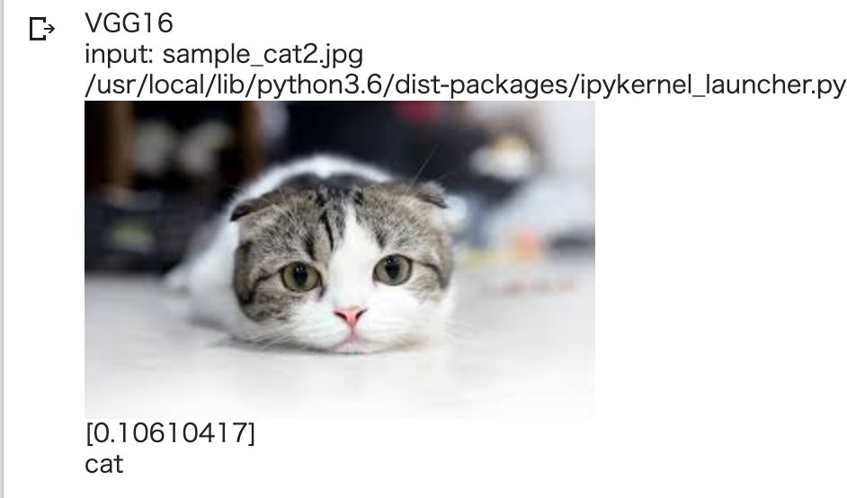
犬猫分類 14/18 ファインチューニングモデルの結果
検証データで92%の正答率 (右上)
自作モデルでは分類に失敗した画像の分類に成功 (右下)
ファインチューニングモデルを用いることで精度向上

Slide 42
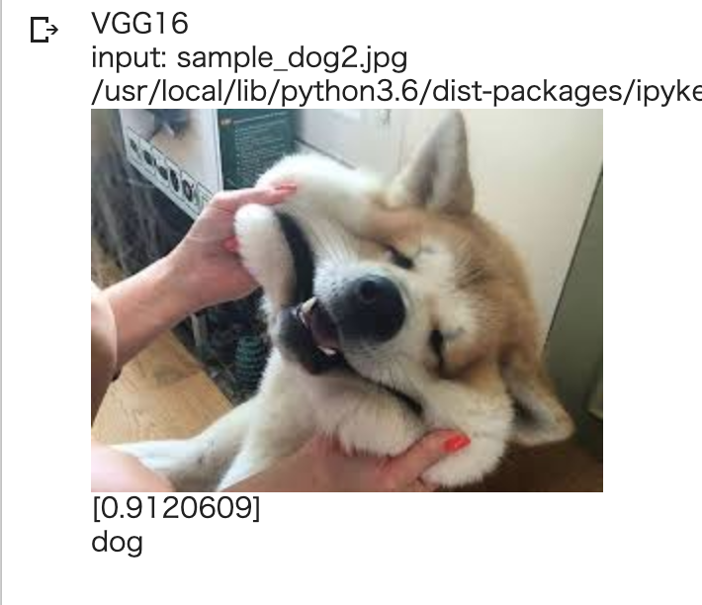
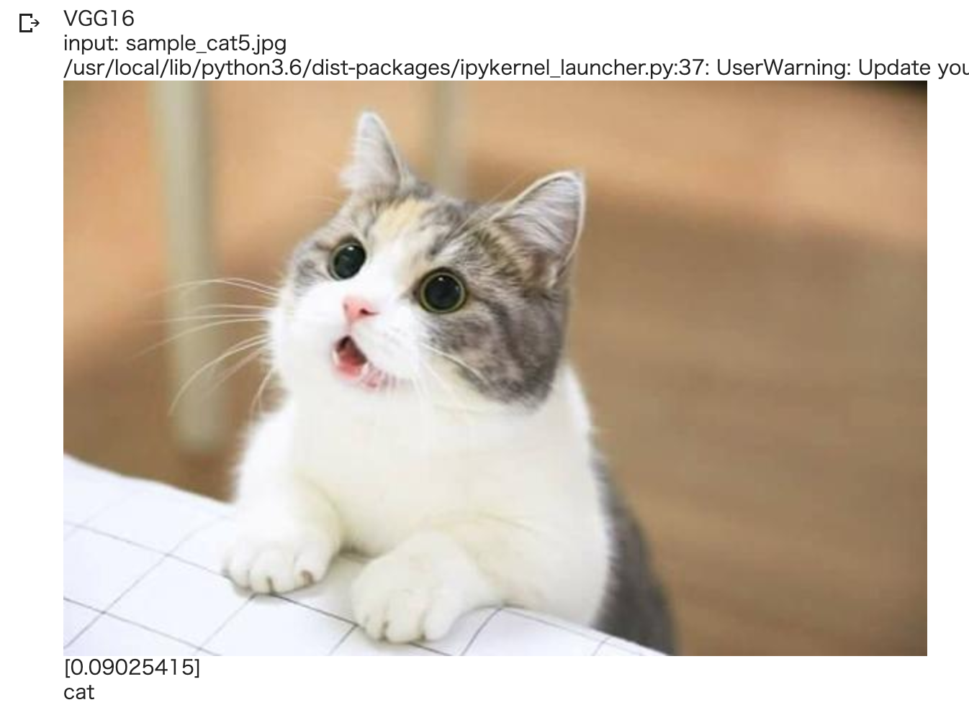
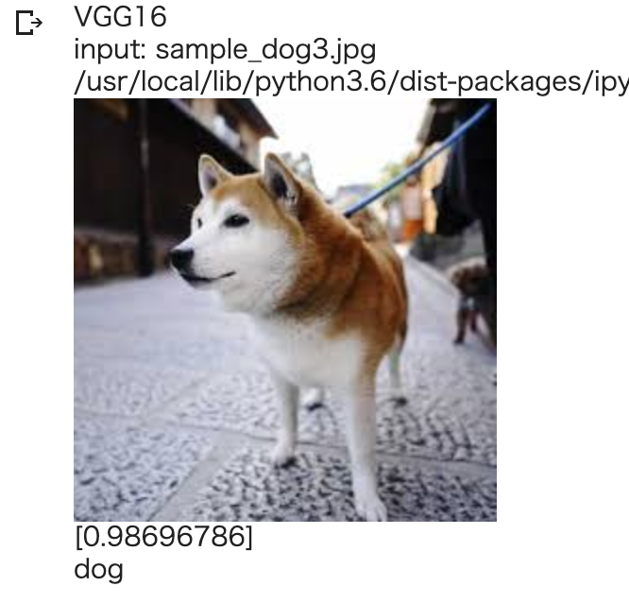
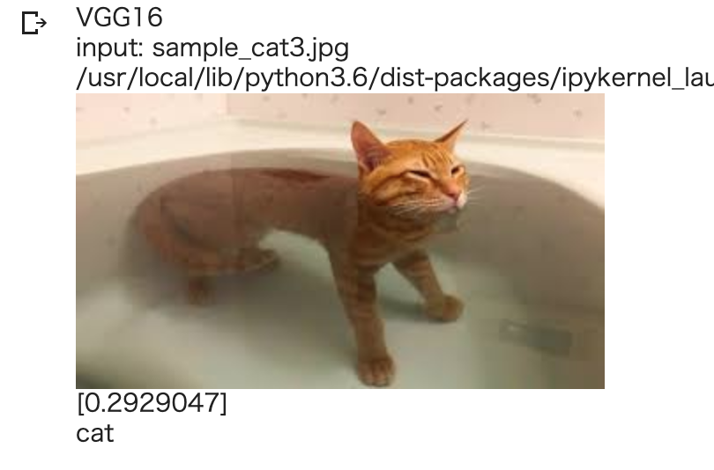
犬猫分類 15/18 成功例
Google画像検索より抜粋

Slide 43
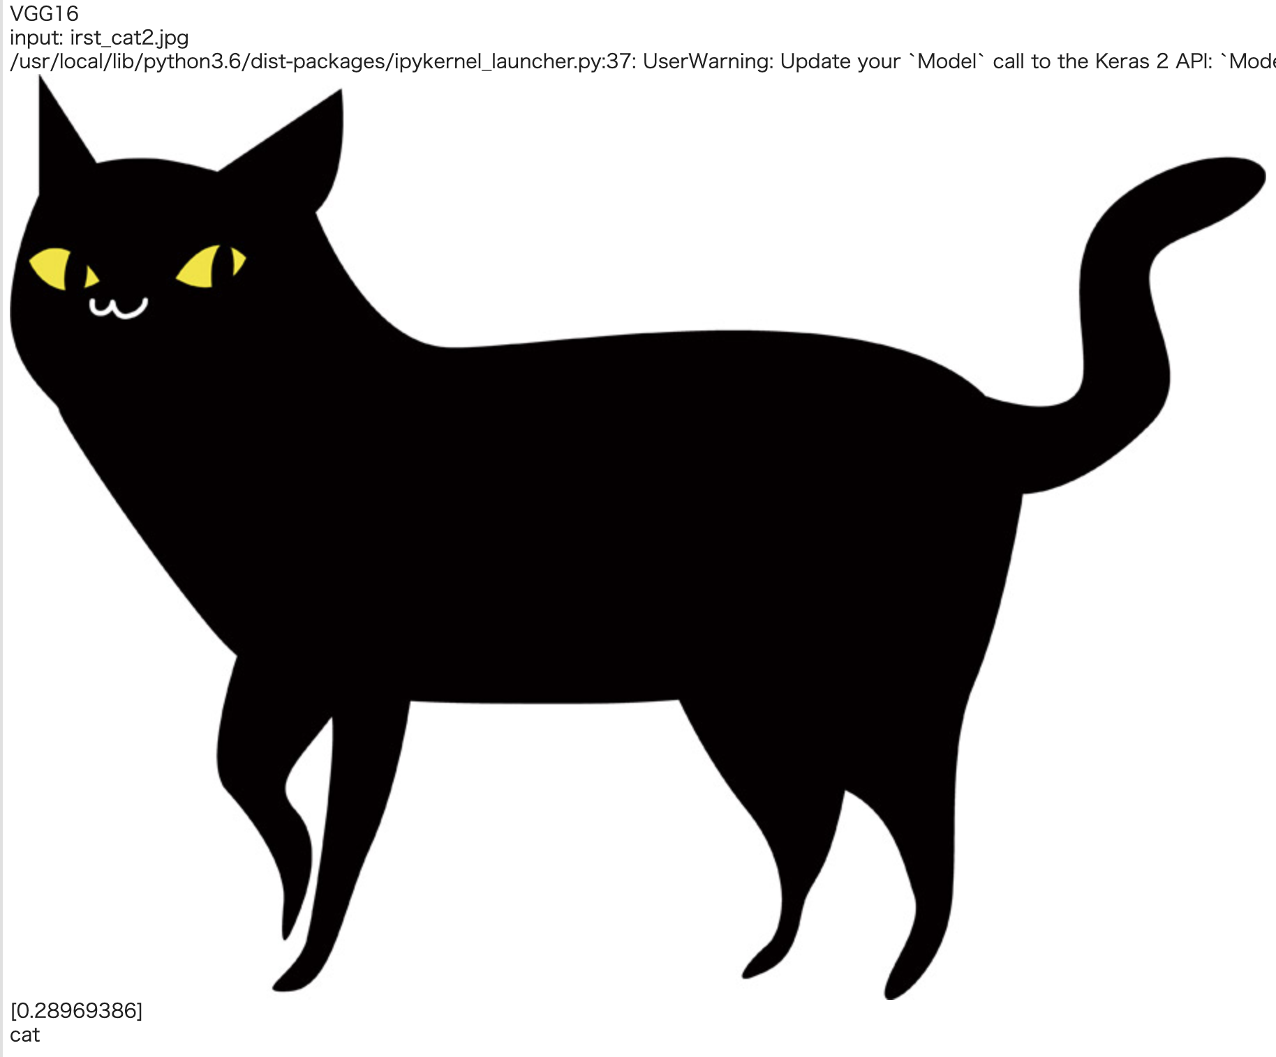
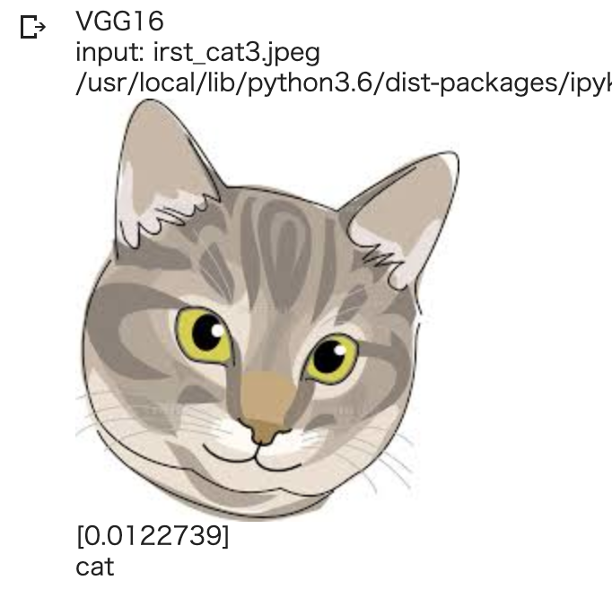
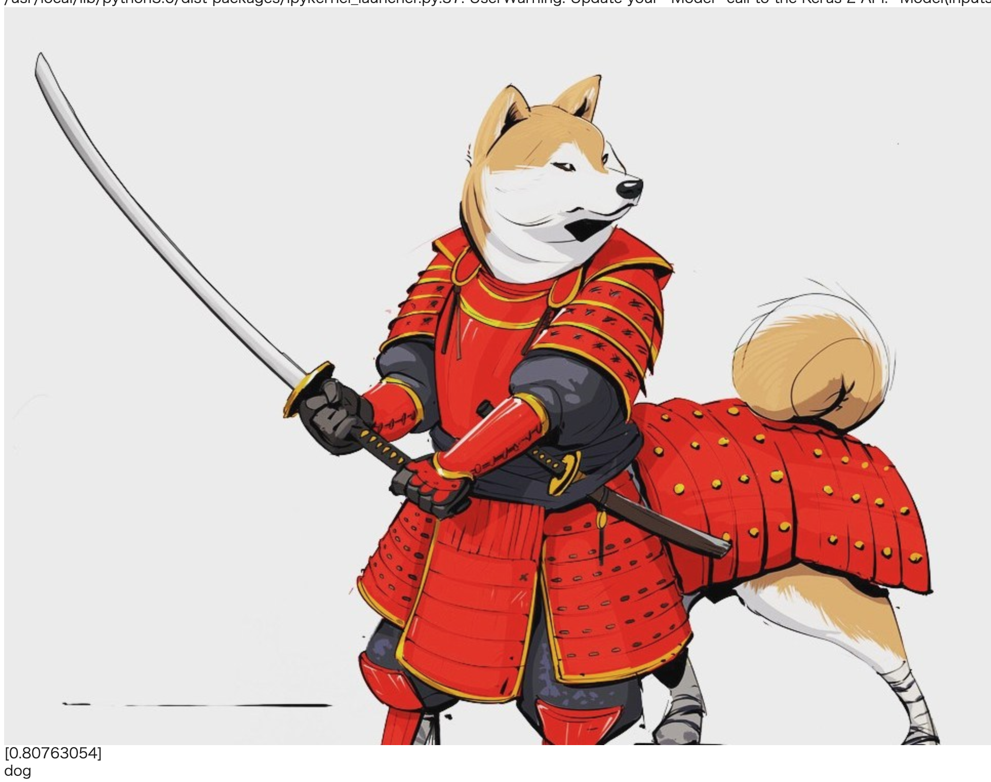
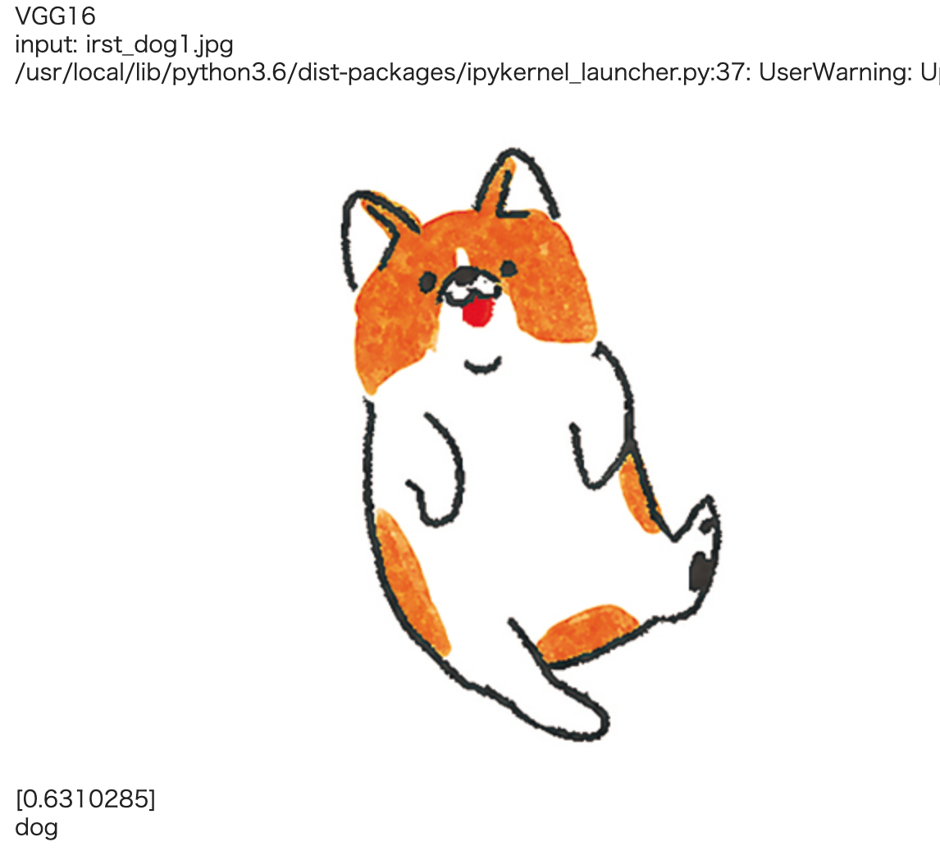
犬猫分類 16/18 成功例 2
イラストもいける！

Slide 44
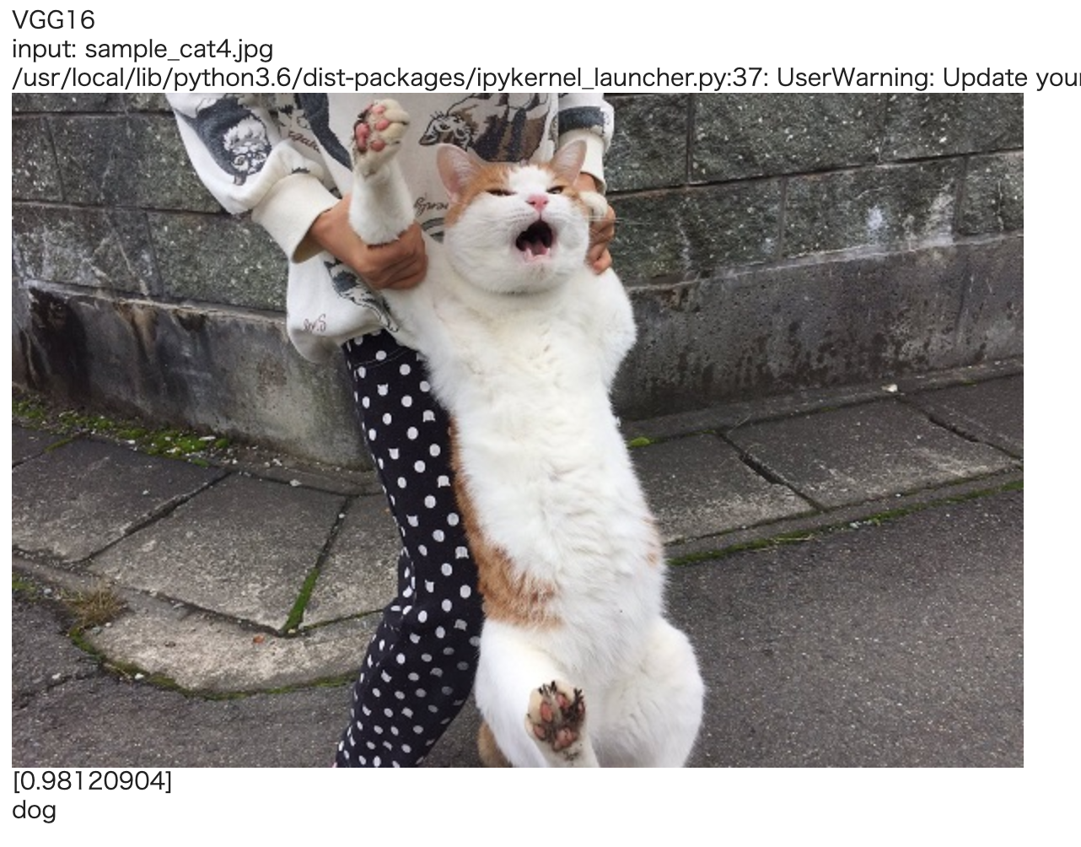
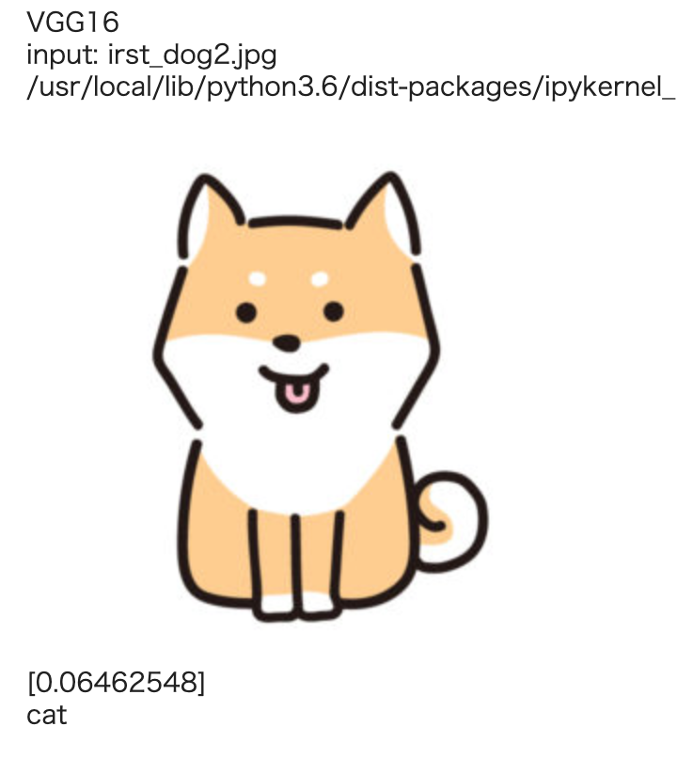
犬猫分類 17/18 失敗例
顔の輪郭が関係している？
正確に調べるには CAM (Class Activation Map) を使うと良いらしい
https://qiita.com/daisukelab/items/381099590f22e4f9ab1f

Slide 45
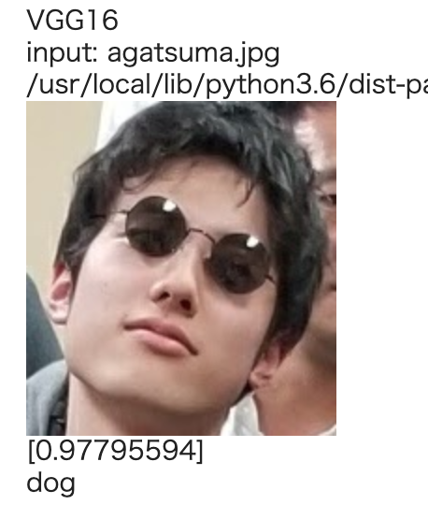
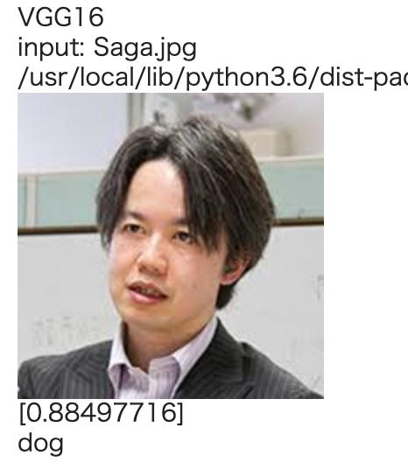
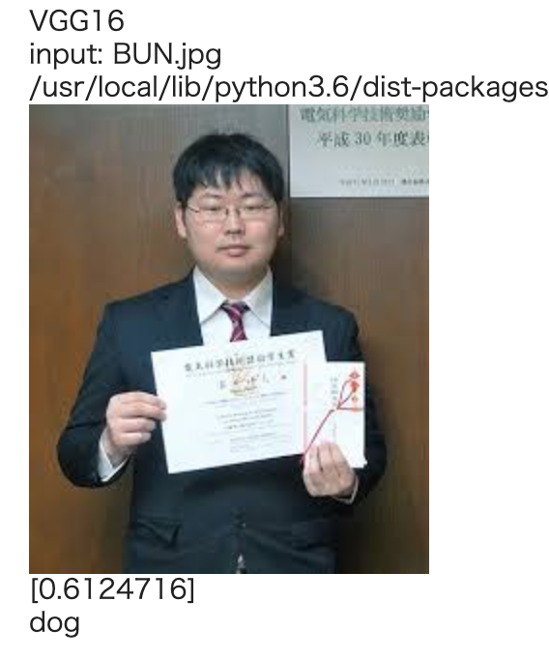
犬猫分類? 18/18 おまけ
dog チーム

Slide 46
参考文献
GithubのReadmeにまとめてあります
犬猫分類
http://aidiary.hatenablog.com/entry/20170110/1484057655
小さいデータセットで学習する時
https://qiita.com/daisukelab/items/381099590f22e4f9ab1f
Keras+Tensorflowで転移学習を行う
https://qiita.com/yampy/items/6f1f48fee16db7888f07
Google Colabで画像やcsvにアクセスするのが一苦労だった話
https://qiita.com/yoshizaki_kkgk/items/bf01842d1a80c0f9e56c
Google Colabでファイルを読み込む方法
https://qiita.com/uni-3/items/201aaa2708260cc790b8

Slide 47
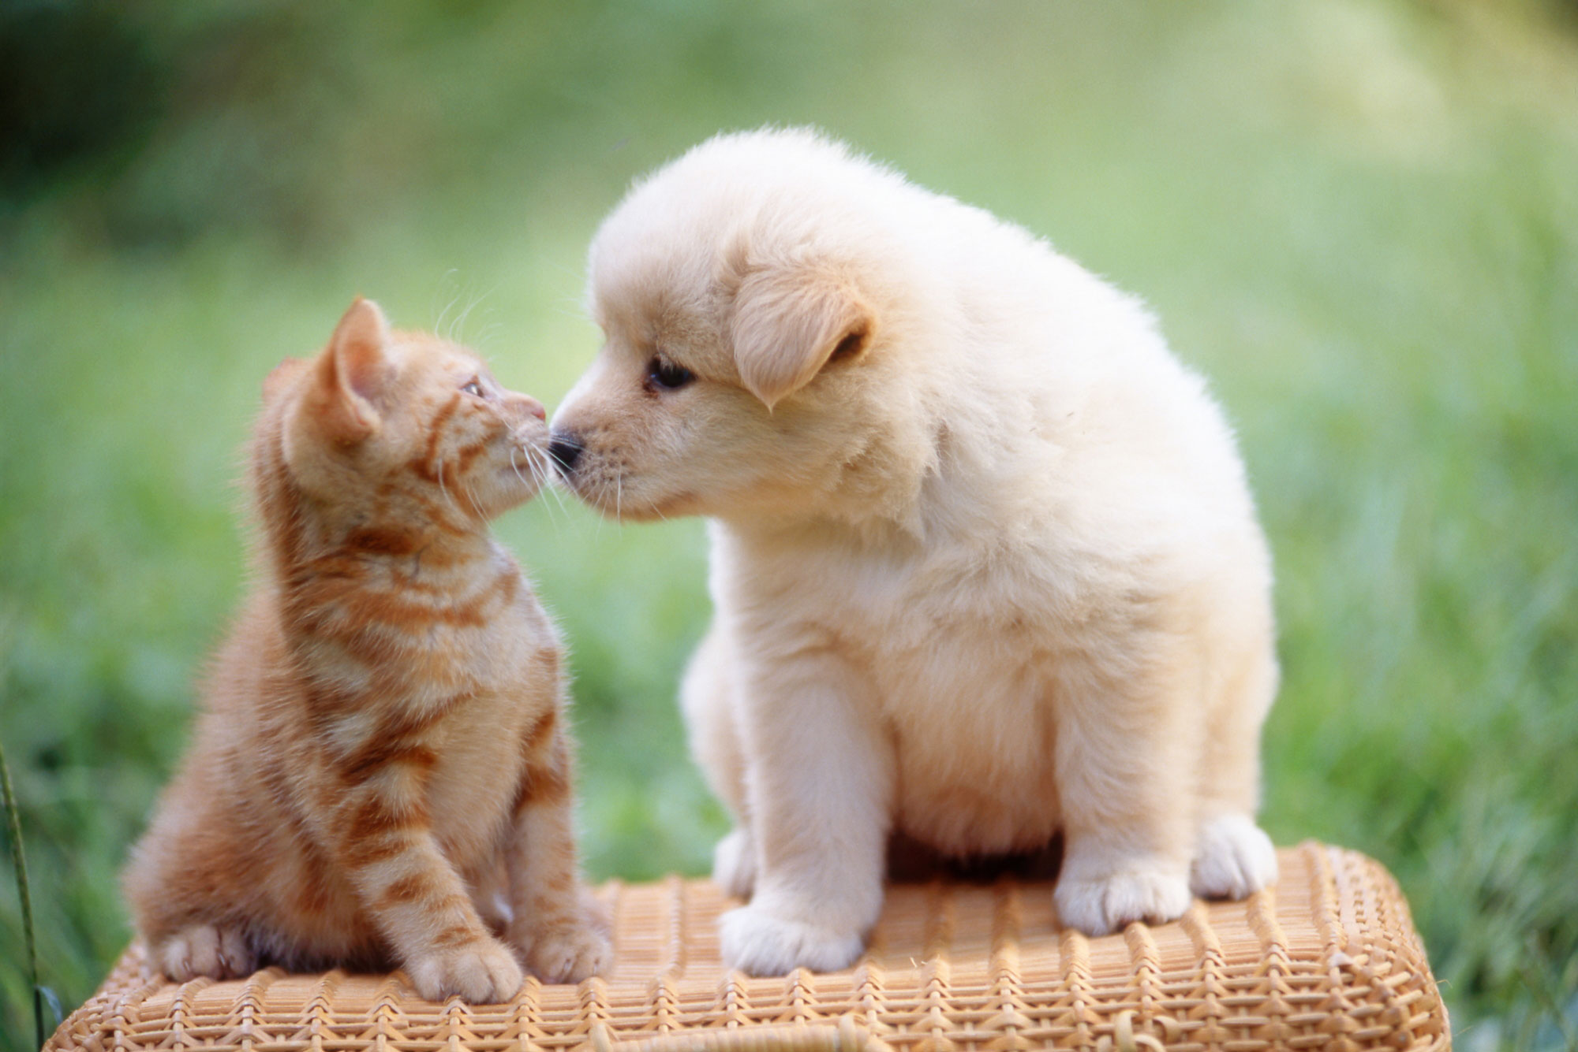
まとめ (説明したこと)
Google Colabolatory上のGPU環境を使用した
Tensorflow + Kerasの基本的な使い方を試した
Sequential モデル
Sequential () -> model.add -> model.compile -> model.fit -> model.predict
ファインチューニングでより実戦的な画像分類に挑戦した
犬猫画像分類
VGG16のファインチューニングで精度92%達成
イラストも分類できるモデルができた

Slide 48
おまけ Keras所感
Sequentialモデルだけでは全体のモデル構築が難しい場合あり
ネットワークの結合 (GAN関連等)
別の層の出力を学習に使う構成 (ResNet等)
活性化関数の値の操作する場合 (WaveGAN等)
Kerasはすでに作ってある層は豊富だが，Kerasにない層を作らなければならなくなった時，融通が利かない
作ってある層を組み合わせることを念頭においてる
機械学習の構成を売りにする研究するのはKerasでは難しい
あくまで，手段として楽に機械学習したい人たち向け
我々
実行速度も遅いので，学習に慣れたらTensorflow純に移行した方がいい，僕も頑張って勉強します

